Slide 1
Cybersecurity in de openbare ruimte
30 november 2023
Arthur Verhaar

Slide 2
Kwetsbaarheid van Smart City systemen
1 https://www.nporadio2.nl/nieuws/npo-radio-2/a7ebafb7-79c6-48e9-b119-b658abddcd6a/nederlandseonderzoekers-manipuleren-verkeerslichten-met-virtuele-fietsers
2 Efthymiopoulos, M. (2016). Cyber-security is smart cities: the case of Dubai. Journal of Innovation and Entrepeneurship, 5 (11), 1-16.
3 Van Viet, H., Bonte, C., Schipper, R., & Van Dusseldorp, P. (2019). Smart Cities en stedelijke veiligheid. Den Haag:The Hague Security Delta.
4 https://nos.nl/artikel/2139025-aanvallen-op-internetbedrijf-via-babyfoons-en-beveiligingscamera-s.html
5 https://www.gemeente.nu/veiligheid/cybersecurity/gemeenten-moeten-aan-de-bak-met-toegenomendreiging-cyberaanvallen/
6 https://www.volkskrant.nl/wetenschap/op-zoek-naar-gezichtsherkenning-in-nederland-worden-wehiermee-al-gevolgd~bc855f70/
7 https://nos.nl/artikel/2378665-privacywaakhond-legt-enschede-boete-op-van-600-000-euro-vanwegewifitracking
8 NCSC (2021). Cybersecuritybeeld Nederland CSBN 2021. NCTV/NCSC.
9 https://www.informatiebeveiligingsdienst.nl/nieuws/jaaroverzicht-2021/

Slide 3
Onderzoek Computest naar hackbaarheid
Pompen & Gemalen
Computest heeft in 2023 toegang gekregen tot het pompen- en gemalennetwerk van de gemeente Zoetermeer. Dit is alleen mogelijk door midden van een VPN-connectie, waarbij gebruik wordt gemaakt van OpenVPN. Daarnaast had Computest een gebruiker op de applicatieserver en een Operator account voor de Priva applicatie. Hiermee heeft Computest vanuit meerdere perspectieven getest, voornamelijk vanuit de mogelijke ingangspunten:
> Toegang tot andere locaties vanaf een VPN-verbinding
> RDP naar de applicatieserver na verbinden over VPN
> WiFi op gemalen
> Verbinding naar Ziggo modem
> Kabelverbinding naar Fortinet firewall op locatie
Daarnaast is lokaal op de applicatieserver gekeken naar mogelijke paden om rechten te verhogen. Ook is er gekeken naar gevoelige data die beschikbaar is voor normale gebruikers op de server. Van beide zijn geen indicaties gevonden.
Computest is van mening dat het pompen- en gemalennetwerk redelijk veilig is.

Slide 4
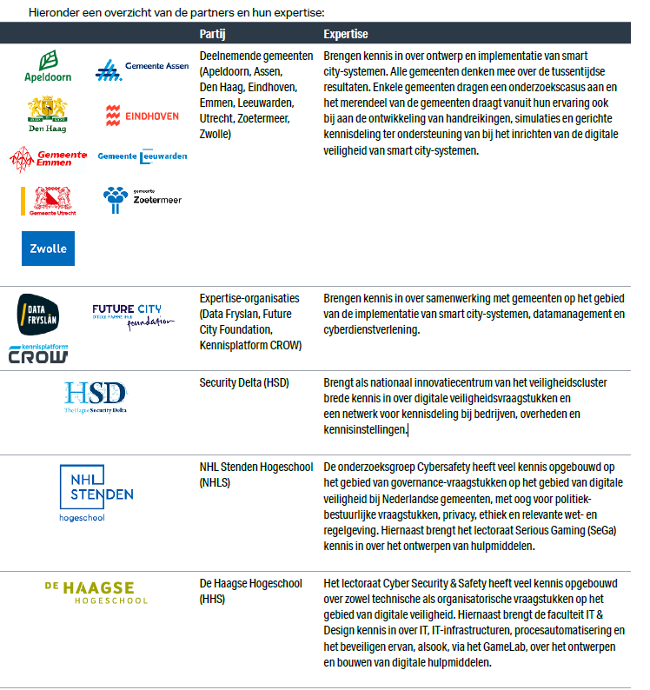
Consortium om cyberweerbaarheid van Nederlandse gemeenten te versterken

Slide 5
Cybersecurity Implementatierichtlijn Objecten
(rapport Rijkswaterstaat)
Verdiepende maatregelpakketten
Maatregelen fysieke toegangsbeveiliging
Maatregelen logische toegang
Maatregelen beveiligingsincidenten en incident response plan
Maatregelen netwerkkoppelingen en cryptografie
Maatregelen bescherming tegen kwetsbaarheden
Maatregelen logging en monitoring
Maatregelen bewustwording en training
Maatregelen gecontroleerd wijzigen
Maatregelen beheer en onderhoud
Maatregelen back-ups

Slide 6
